Slide 1

網頁設計-期末專題
《金枝玉葉，國韻天香》

Slide 2
01
專案介紹

Slide 3

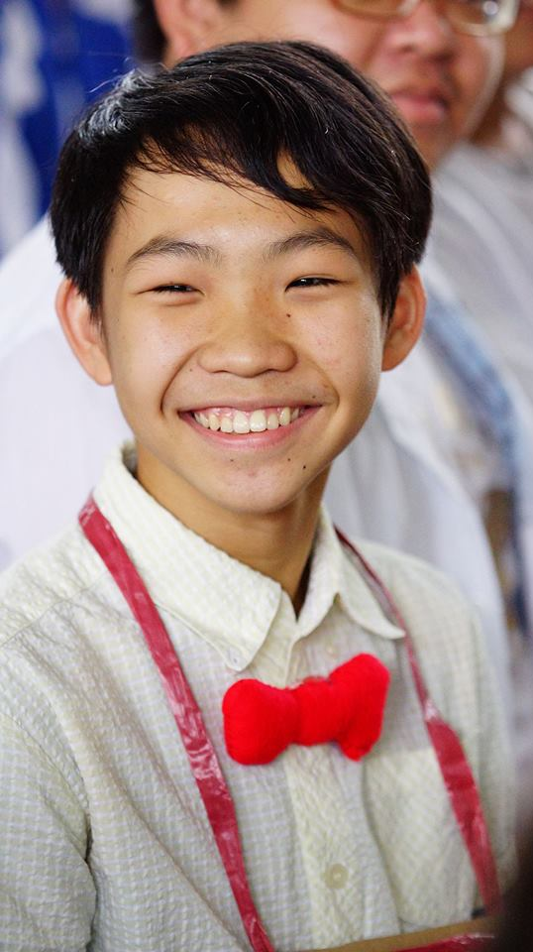
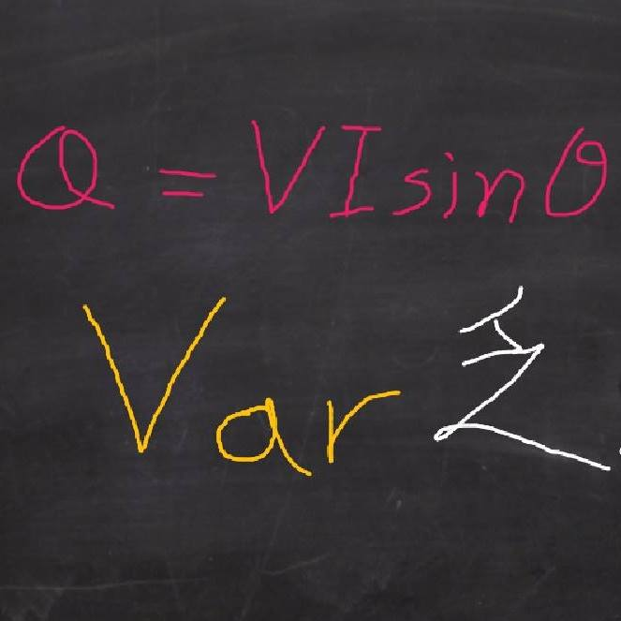
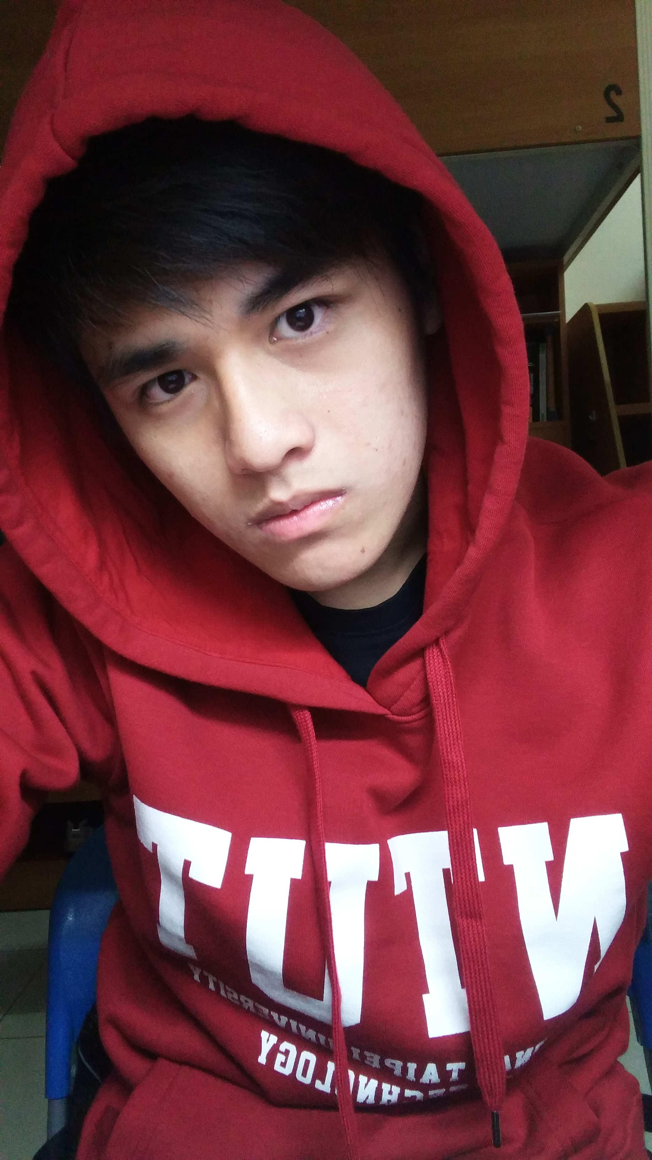
01
專案介紹
專案名稱
北科老茶廠《金枝玉葉，國韻天香》
成員介紹
洪堯煬
周傳益
芮嘉輝
涂家瑋

Slide 4
02
專案說明

Slide 5

02
專案說明
1. 緣起及創作原因
經過華陽的茶文化洗禮後，深深發現茶這項傳統產業已慢慢的從年輕人的心中疏遠了，透過茶不同的品種不同的發酵程度，可以在茶中發現人生百態。為了將茶這個文化打入在年輕市場之中，我們將透過官方網站，讓年輕人更深入的了解茶。
2. 解決現階段的何種問題
為了發掘並強化年輕人心中那塊屬於茶的小天地，那塊逐漸式微的地方

Slide 6
02
專案說明
3. 專案特色說明
專案整體都環繞在茶上面，一個屬於年輕人的茶廠，運用了一些比較活潑的綠色，用來帶出年輕人與茶之間的羈絆，也做了一個標語《金枝玉葉，國韻天香》來使更多人記住我們
4. 目標對象
從18~25歲的年輕人，這年紀的人對茶及人生都懵懵懂懂，讓他們在茶中了解人生百態

Slide 7

02
專案說明
5. 情境說明
6. 網站功能
最新消息、茶廠介紹、交通資訊、線上購物、聯絡我們

Slide 8
北科老茶廠
茶廠介紹
老茶廠的故事
新—茶廠
茶種介紹
紅茶
最新消息
舊—茶廠
茶廠設備
製茶設備
綠茶
烏龍茶
營業時間&交通
產品&線上購物
聯絡我們
錫蘭紅茶
阿薩姆紅茶
台灣紅茶
大吉嶺茶
台灣碧螺春綠茶
台灣龍井茶
桂平西山茶
午子仙毫茶
大紅袍
鐵觀音
凍頂烏龍茶
東方美人茶
02
專案說明
7. 網站架構
8. 未來規劃
用心規劃，將茶文化散撥到世界各地

Slide 9
03
佈局規劃

Slide 10
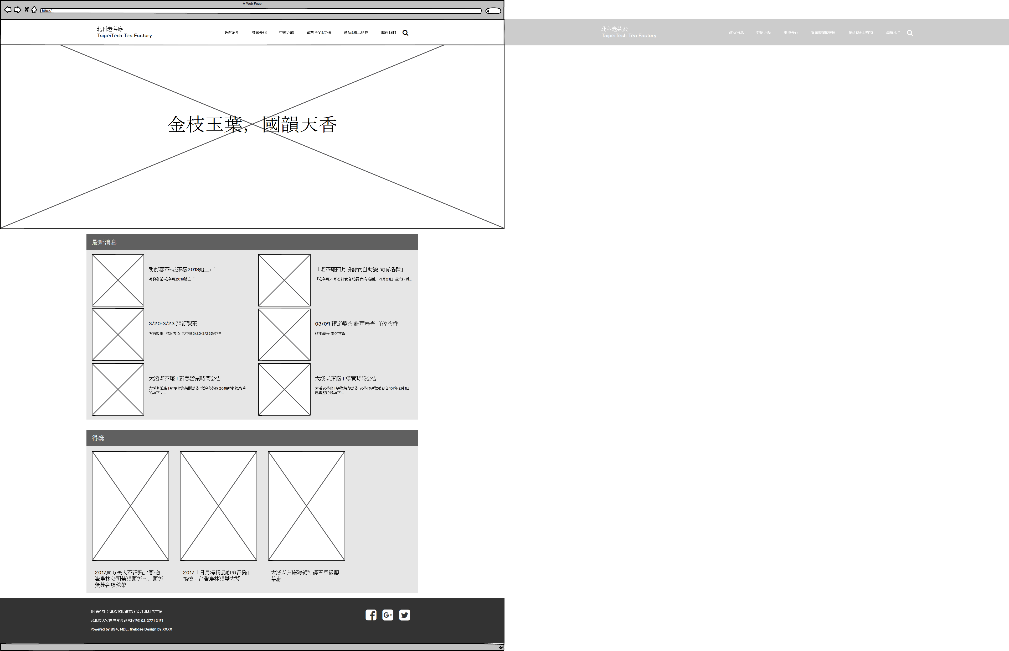
03
佈局規劃
主導覽列
主視覺形象
形象標語
最新消息
得獎清單
頁尾

Slide 11
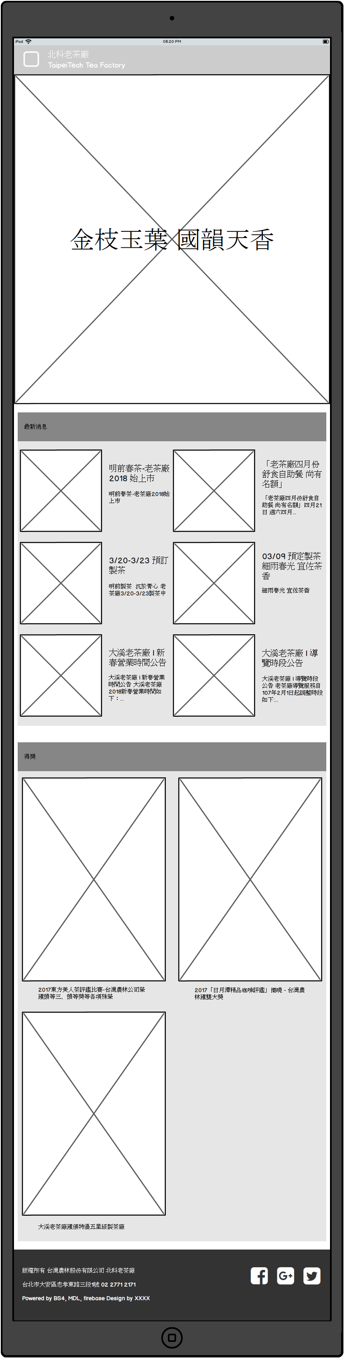
03
佈局規劃
主導覽列
主視覺形象
形象標語
得獎清單
最新消息
頁尾

Slide 12
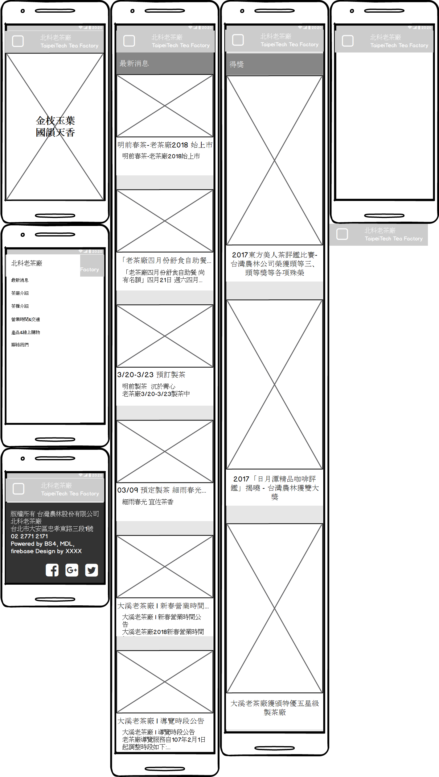
03
佈局規劃
主導覽列
主導覽列
主導覽列
主視覺形象
形象標語
最新消息
漢堡選單
得獎清單
頁尾

